Slide 1

Fixed Asset
Acquisition and Depreciation
Maryati Rahayu , SE, MM

Slide 2
Pengertian Aktiva Tetap
Aset tetap seringkali merupakan komponen yang signifikan dalam Laporan Posisi Keuangan.
Aset Tetap bersifat tangible dan digunakan dalam jangka panjang.
Menurut PSAK 16, aset tetap adalah aset berwujud yang dimiliki dan digunakan dalam produksi atau penyediaan barang dan jasa, untuk direntalkan kepada pihak lain atau untuk tujuan administratif dan diharapkan untuk digunakan selama lebih dari satu periode.
Menurut Jerry J. Weygandt (2007), karakteristik aktiva tetap yaitu:
Memiliki bentuk fisik (bentuk dan ukuran yang jelas)
Digunakan dalam kegiatan operasional
Tidak untuk dijual ke konsumen

Slide 3
Jenis-jenis Aktiva Tetap
Menurut S. Munawir (2007) jenis-jenis aktiva tetap adalah sebagai berikut:
Tanah yang diatasnya didirikan bangunan atau digunakan operasi, misalnya sebagai lapangan, halaman, tempat parkir dan lain sebagainya.
Bangunan, merupakan fasilitas yang digunakan untuk kegiatan operasional perusahaan, baik bangunan kantor, toko maupun bangunan untuk pabrik.
Mesin.
Inventaris.
Kendaran merupakan fasilitas yang digunakan untuk transportasi perusahaan.
Perlengkapan atau alat-alat lainnya, mencakup aset yang digunakan dalam kegiatan operasional seperti furniture kantor, mesin pabrik, dan lain sebagainya.

Slide 4
Perolehan Aktiva Tetap dan Cara Pencatatannya
Pembelian Tunai
Aktiva tetap yang diperoleh dari pembelian tunai dicatat dalam pembuku an dengan jumlah sebesar uang yang dikeluarkan. Jumlah uang yang dike luarkan untuk memperoleh aktiva tetap termasuk harga yang tercantum di faktur dan semua biaya yang dikeluarkan agar aktiva tetap tersebut siap dipakai.
Apabila dalam pembelian aktiva tetap ada potongan tunai, maka potongan tunai tersebut merupakan pengurangan terhadap harga faktur, tidak memandang apakah potongan itu didapat atau tidak. Dan apabila dalam suatu pembelian diperoleh lebih dari satu macam aktiva tetap maka harga perolehan harus dialokasikan pada masing-masing aktiva tetap.
Pembelian Lumpsum (Lump-Sum Purchases ) ➔ Allocate the total cost among the various assets on the basis of their fair market values

Slide 5
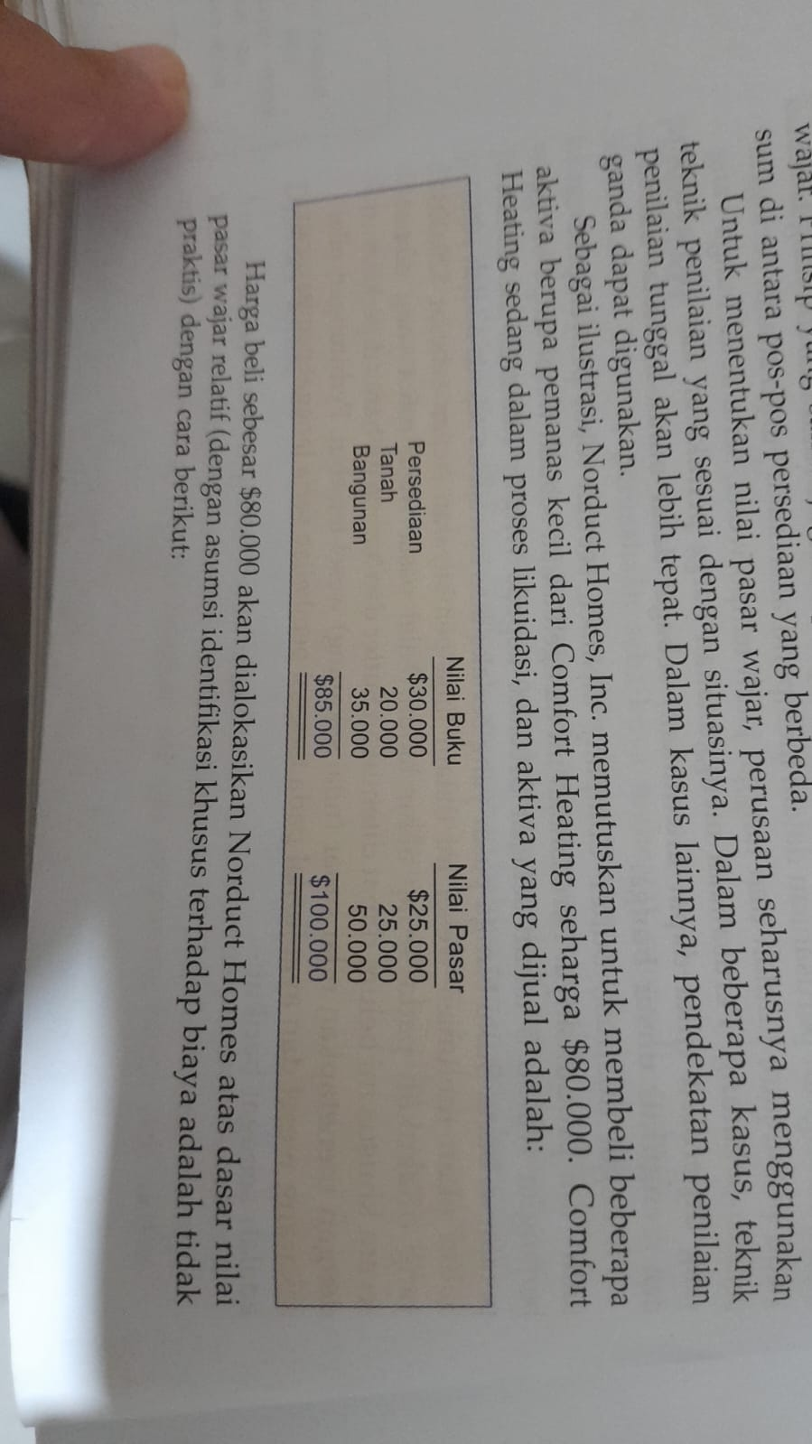
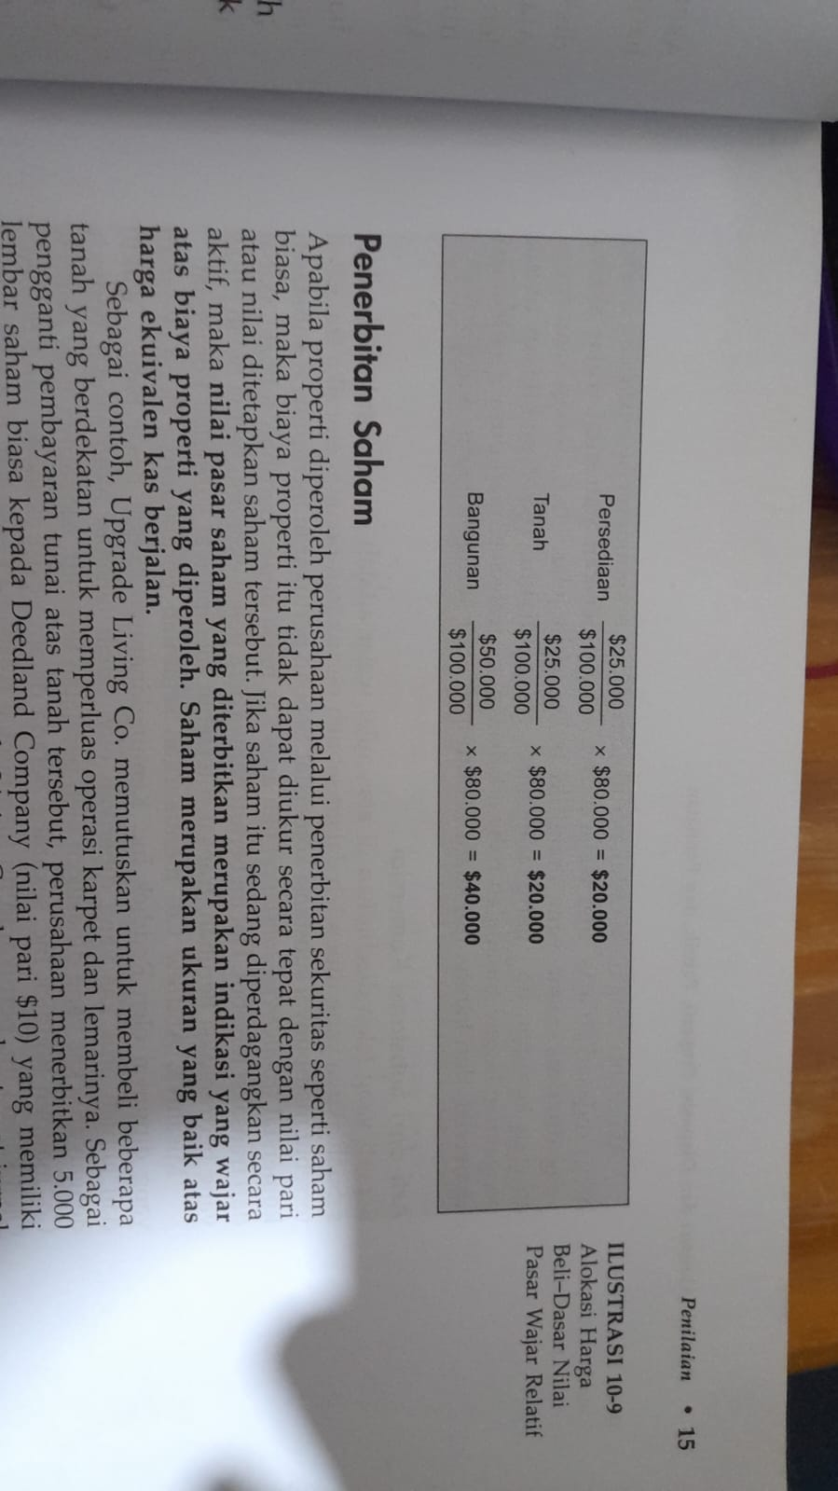

Slide 6
2. Pembelian Angsuran
Apabila aktiva tetap diperoleh dari pembelian angsuran, maka dalam harga perolehan aktiva tetap tidak boleh termasuk bunga. Bunga selama masa angsuran baik jelas-jelas dinyatakan atau tidak dinyatakan tersendiri, harus dikeluarkan dari harga perolehan dan dibebankan sebagai biaya bunga.
Cara pencatatannya adalah pembayaran setiap tahun dibuat jurnal yang mengurangi utang sebesar pokok pinjaman yang dilunasi dan mendebit biaya bunga untuk tahun yang bersangkutan dan kreditnya kas sebesar angsuran

Slide 7
3. Ditukar dengan Surat-surat Berharga
Aktiva tetap yang diperoleh dengan cara ditukar dengan saham atau obligasi perusahaan, dicatat dalam buku besar sebesar harga pasar saham atau obligasi yang digunakan sebagai penukar. Apabila harga pasar saham atau obligasi itu tidak diketahui, maka harga perolehan aktiva tetap ditentukan sebesar harga pasar aktiva tersebut.
Apabila harga pasar surat berharga dan aktiva tetap yang ditukar tidak diketahui, maka dalam keadaan seperti ini nilai pertukaran ditentukan oleh keputusan pimpinan perusahaan. Nilai pertukaran ini dipakai sebagai dasar pencatatan harga perolehan aktiva tetap dan nilai-nilai surat berharga yang dikeluarkan.
Pertukaran aktiva tetap dengan saham atau obligasi perusahaan akan dicatat dalam rekening Modal Saham atau Utang Obligasi sebesar nilai nominalnya, selisih nilai pertukaran dengan nilai nominal dicatat dalam rekening Agio/Disagio.

Slide 8
4. Ditukar dengan Aktiva Tetap yang lain
Banyak pembelian aktiva tetap dilakukan dengan cara tukar menukar atau istilah populernya “tukar tambah”.
Aktiva lama digunakan untuk membayar aktiva baru baik seluruhnya atau sebagian di mana kekurangannya dibayar tunai. Kondisi seperti ini prinsip harga perolehan tetap harus digunakan, yaitu aktiva baru dikapitalisasikan dengan jumlah sebesar harga aktiva lama ditambah uang yang dibayarkan (kalau ada) atau dikapitalisasikan sebesar harga pasar aktiva baru yang diterima.

Slide 9
5. Aktiva yang Dibuat Sendiri
Melalui pertimbangan tertentu perusahaan seringkali membuat sendiri aktiva atau aset tetap yang diperlukan seperti contoh gedung, alat-alat, dll
Costs typically include:
Materials and direct labor
Overhead can be handled in two ways:
  Assign no fixed overhead
  Assign a portion of all overhead to the construction process.
  Companies use the second method extensively.

Slide 10
Harga Perolehan Aktiva Tetap (Cost)
Pengertian acquisition cost merupakan pengeluaran keseluruhan yang dikeluarkan oleh seseorang/perusahaan , untuk memperoleh aktiva tetap yang siap di gunakan.
Harga beli berdasarkan harga tunai. Apabila aktiva dibeli secara kredit, maka selisih antara harga tunai dengan harga jual yang dibayar dalam pembelian kredit merupakan Biaya Bunga.
Biaya surat-surat kepemilikan mis, bea balik nama, surat akte.
Ongkos angkut
Biaya Pemasangan
Biaya Komisi
PPN Masukan
dll

Slide 11
Penyusutan

Slide 12
Penyusutan (samb)

Slide 13
Penyusutan (samb)

Slide 14
Contoh Soal :

Slide 15


